Slide 1
The Effect of COVID-19 Vaccination on Reducing the Risk of Infection, Hospitalization, and Death in Isfahan Province, Iran

Slide 2
واکسیناسیون موثرترین روش پیشنهادی برای پایان پاندمی covid-19
تخمین جمعیت برای واکسیناسیون تا رسیدن به ایمنی جمعی : بستگی به R0
واریانت ووهان = برآورد اولیه واکسیناسیون 60 تا 80 درصد جمعیت
واریانت دلتا =قدرت انتقال بالاتر با R0=5-8 که 60% بیشتر از سویه ی آلفا بوده است برآورد اولیه بیش از 85 درصد جمعیت

Slide 3
در مطالعه ای 14000 نفر از کارشناسان سلامت در شیکاگو واکسیناسیون کامل و از این تعداد 22 مورد بیمار با علائم خفیف یا بدون علامت
مطالعه دیگر بر روی متخصصان مراقبت های بهداشتی اسرائیلی : 39 مورد از 1494 مورد علائم خفیف داشتند یا بدون علامت بودند.
در یک مطالعه مورد-شاهدی روی موارد آلوده به کووید-19 که برخی از آنها واکسینه شده بودند دو هفته پس از دریافت اولین دوز، خطر نسبی مرگ و میر تا 69.3٪ کاهش یافت.

Slide 4
در موج عظیم کووید-19 در هند از مارس تا ژوئن 2021بررسی ژنومی نشان داد که 86.69 درصد موارد، دلتای جدید هستند با این حال، تنها 9.8٪ از موارد واکسینه شده نیاز به بستری شدن داشتند و میزان مرگ و میر 0.4٪ بود .

Slide 5
مطالعه ای در بحرین، جایی که تقریباً یک میلیون نفر (از 1.5 میلیون جمعیت آن) دو دوز واکسن کووید-19 دریافت کرده اند، نشان داد که همه انواع واکسن ها در کاهش عفونت، بستری در بخش مراقبت های ویژه و مرگ و میر موثر بوده اند. در عین حال، واکسن سینوفارم ، به ویژه در جمعیت های بالای 50 سال و در برابر واریانت دلتا، مؤثرتر است.

Slide 6
در ایران، از 3 ژانویه 2020 تا 27 اوت2021
2021، 4,833,135 مورد تایید شده کووید-19
و 104,716 مورد فوت
23,137,699 دوز واکسیناسیون انجام شده است .

Slide 7
طبق برنامه واکسیناسیون کووید-19 ایران، تمام ایرانیان بالای 18 سال باید تا پایان دی ماه 1400 واکسینه شوند.
اولین گروه های واکسینه شده در ایران شامل :
متخصصان بهداشت
کسانی که در آسایشگاه ها و سردخانه ها کار می کنند
جانبازان
افراد بالای 60 سال و مبتلایان به بیماری های مزمن
75 ساله و بزرگتر و 70 ساله سپس گروه های سنی 65-69 سال و 60 تا 64 سال واکسینه شدند.

Slide 8
این مطالعه نیز به تاثیر واکسیناسیون در جلوگیری از ابتلا و بستری شدن و مرگ و میر در ابتلا به Covid-19 از ابتدای واکسیناسیون تا 25 آگوست 2021 در استان اصفهان میپردازد.
برای دستیابی به این هدف، کارایی انواع مختلف واکسن‌ها با توجه به پیامدهای بستری و مرگ در گروه‌های سنی جوان، میانسال و مسن که بر اساس نوع واکسن تفکیک شده و با افراد واکسینه نشده مقایسه شدند، محاسبه شده است.

Slide 9
روش مطالعه :
مطالعه : کوهورت گذشته نگر
نمونه : تمام افراد واکسینه شده از مارچ 2020 تا 13 آگوست 2021
و تمام افراد واکسینه نشده که توسط روش سرشماری در این مدت زمان جمع آوری شده است.
اطلاعات مربوط به نوع واکسن های تزریق شده , گروه سنی , تعداد دوزها ، وضعیت عفونت ، وضعیت بستری ، تاریخ تزریق ، تاریخ بستری و مرگ جمع‌آوری شد.
داده ها از پرونده الکترونیکی بیماران(سامانه ی سیب) و سیستم ثبت سندرومی بیماری های حاد تنفسی و سیستم ثبت مرگ استخراج شد.

Slide 10
درصد ابتلا و بستری و فوتی ها در هردو گروه واکسینه شده و واکسینه نشده اندازه گیری شد
RR (relative risk) ابتلا و بستری و فوتی برای هردو گروه برآورد شد
بستری و فوتی های هردو گروه توسط تست Chi-square با یکدیگر مقایسه و از منحنی Kaplan-meyer برای محاسبه ی فاصله متوسط بین تزریق واکسن و نتیجه (ابتلا و بستری و فوت) استفاده گردیده است.

Slide 11
نتایج :
583434 نفر دوز دوم واکسن را از مارس 2020 تا 15 اوت 2021 دریافت کرده اند
سینوفارم 74% (433,403 نفر)
آسترازنکا 18/2%(106,027نفر)
اسپوتنیک 3/6% ( 21,216نفر)
برکت 3/9%(22,788نفر)
در مقابل، 2 میلیون و 551 هزار و 140 نفر از ساکنان استان اصفهان واکسن دریافت نکردند که در گروه کنترل قرار گرفتند.

Slide 12
میزان بروز بیماری دو هفته پس از دریافت اولین دوز مورد ارزیابی قرار گرفت.
از 324196 نفری که اولین دوز را دریافت کردند، پس از دو هفته، 4234 نفر (3/1%) PCR مثبت داشتند که از این تعداد 3460 نفر افراد مسن بودند.
مقایسه بروز، بستری و مرگ (در هر 1000 نفر جمعیت)، دو هفته پس از دریافت اولین دوز نشان داد که بستری شدن و مرگ و میر در بین افراد واکسینه نشده به ترتیب 2.6 و 4 برابر بیشتر از همتایان واکسینه شده آنها بود.

Slide 13
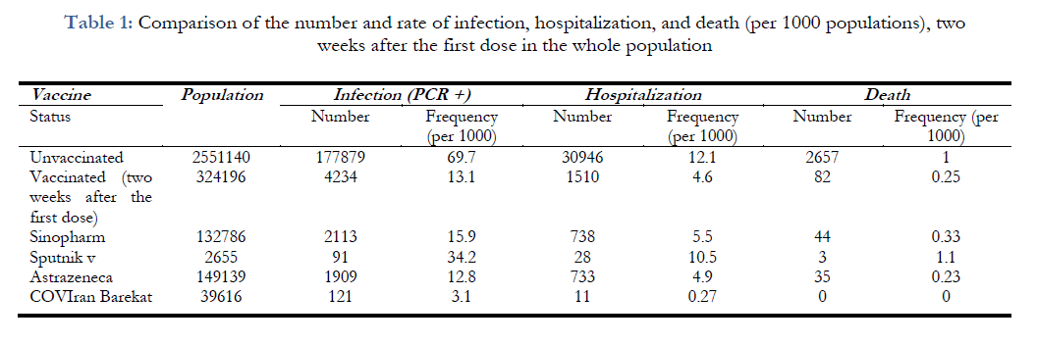

Slide 14
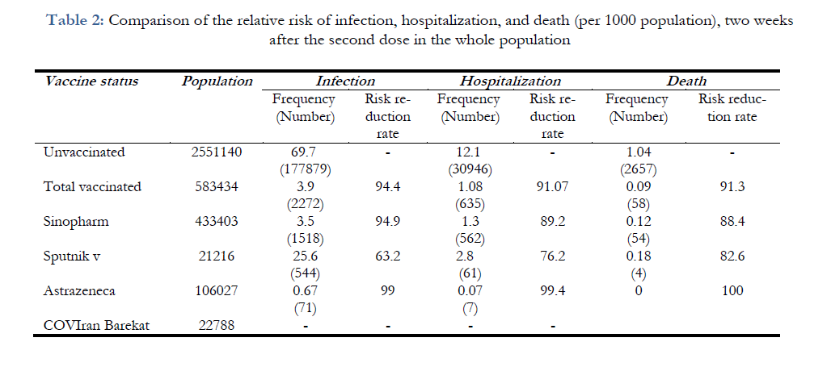

Slide 15
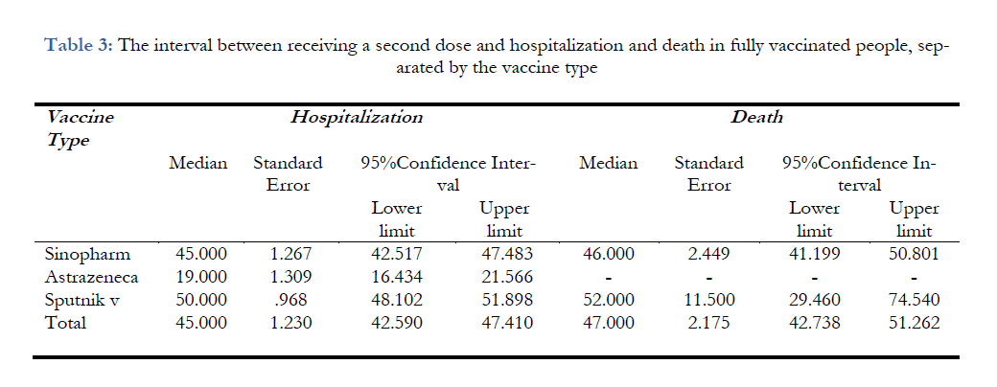

Slide 16
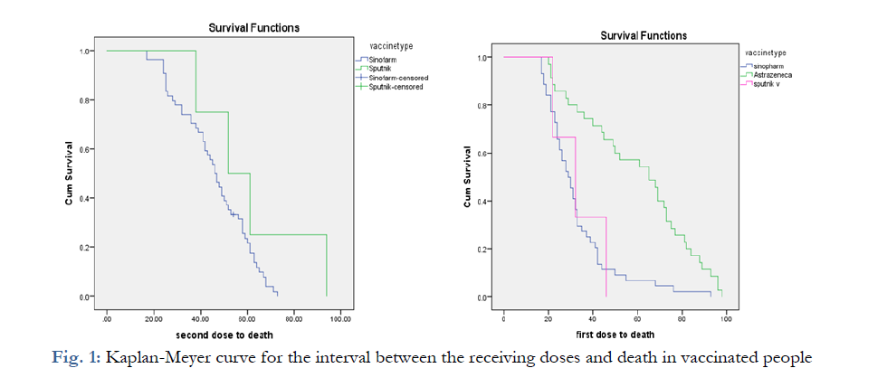

Slide 17
این مطالعه نشان میدهد که در افراد واکسینه نشده میزان عفونت , بستری و مرگ به ترتیب :69/7 و12/1 و 1/04 به ازای هر 1000 نفر میباشد
از سوی دیگر، دو هفته پس از دریافت دوز دوم، این نرخ ها به ترتیب 3/9، 1/08 و 0/09 بود که نشان دهنده کاهش RR به میزان 94.4، 91.7 و 91.3 درصد برای عفونت، بستری شدن در بیمارستان و مرگ درافراد واکسینه شده است.

Slide 18
یافته های مطالعه حاضر در مورد کاهش RR مشابه مطالعه ای است که در شیلی بر روی واکسن های غیرفعال انجام شده است. در مطالعه آنها، اثربخشی واکسن ها در پیشگیری از عفونت و کاهش بستری شدن در بیمارستان و مرگ و میر 65/9، 87/5 و 86/3 درصد گزارش شده است.
علاوه بر این، در برزیل اثربخشی 100٪ در برابر عفونت شدید COVID-19 گزارش شده است.

Slide 19
یکی از مشکلات در این مطالعه عدم انجام تست PCR برای افراد بدون علامت و یا باعلائم خفیف بود که میتواند محاسبه ی دقیق میزان عفونت را دچار خطا نماید.
همچنین تغییرات مداوم در سیاست های مربوط به تست PCR (برای مدتی، بستگان بدون علامت بیماران مجبور به انجام آزمایش PCR بودند و گاهی اوقات فقط موارد پرخطر نیاز به انجام آزمایش PCR داشتند)از دیگر مشکلات میباشد.
از مشکلات دیگری که مطالعه را تحت تاثیر قرار میدهد تفاوت در انواع و سرعت واکسیناسیون و پیدایش سویه های جدید مقاوم به واکسن میباشد.
همچنین تزریق واکسن های غیر فعال که حداکثر ایمنی شان 3 هفته پس از تزریق ایجاد میشود در اواخر این مطالعه سرعت یافت که تخمین صحیح کیفیت واکسن را مشکل میکرد.

Slide 20
این مطالعه یکی از اولین مطالعات در نوع خود در سطح استان بوده است
همچنین باید در نظر داشت اطلاعات این مطالعه از منابعی به دست آمده است که این منابع برای چنین استفاده هایی طراحی نشده اند. در ایران سیستم الکترونیکی جمع آوری اطلاعات یک سیستم نوپا میباشد که نیاز به اصلاح و تکمیل شدن دارد چزاکه بسیاری از افراد واکسینه شده افراد مسن و با ریسک بالا بودند که اطلاعاتی درباره ی بیماری زمینه ای آنها و اطلاعات دموگرافیک در این سیستم وجود نداشت.

Slide 21
در نهایت مهم این است که این مطالعه تأثیر کلی همه واکسن‌هایی را که تاکنون در پیشگیری از عفونت، بستری شدن در بیمارستان و مرگ استفاده شده است، نشان می‌دهد. با توجه به پیشرفت سریع واکسیناسیون ، تکرار دوره ای چنین مطالعاتی می تواند تحلیل های جامع تری را برای هدایت سیاست گذاران بهداشتی برای تصمیم گیری ارائه دهد.

Slide 22
Thanks for your attention and time!

